Slide 1
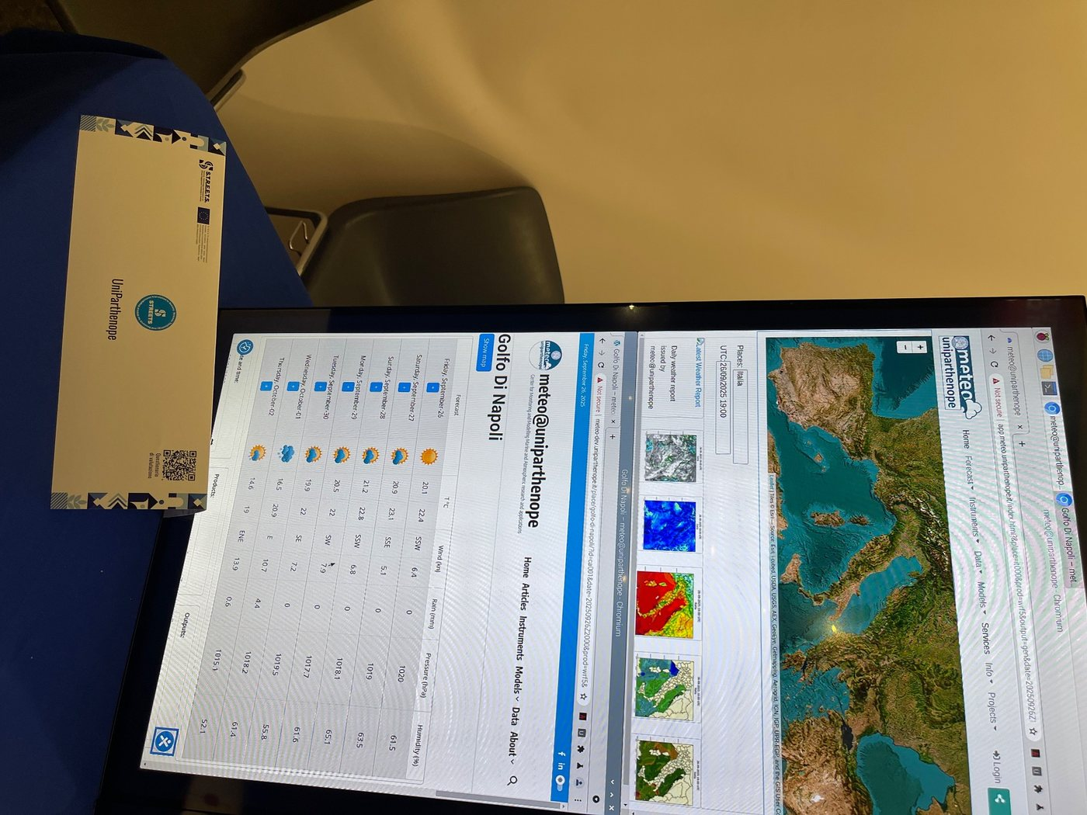
ARC12 ARCHITETTURA DEI CALCOLATORI · LEZIONE 24
Oltre un solo core: RISC-V superscalare, HPC, GPU e FPGA
Le stesse istruzioni, su macchine che ne eseguono molte insieme
“Se doveste arare un campo, che cosa usereste: due buoi robusti o 1024 polli?”
attribuita a Seymour Cray
Prof. Raffaele Montella, PhD
Università degli Studi di Napoli “Parthenope” · A.A. 2026/27
raffaelemontella.it · raffaele.montella@uniparthenope.it
Notes:
L'ultima lezione guarda oltre il kit. Tutto ciò che avete imparato lo avete imparato su un piccolo processore che esegue un'istruzione alla volta. Le macchine che prevedono il tempo o addestrano una rete neurale eseguono lo stesso tipo di istruzioni, in numero enorme e tutte insieme. La lezione prende un piccolo ciclo di Verm1 e lo segue su quattro tipi di macchina. La domanda di Cray su buoi e polli tornerà: non ha una risposta unica. Questa lezione è uno sguardo in avanti, e non fa parte della prova intercorso.
Per il docente: Lezione conclusiva e di prospettiva, nuova nel 2026/27: non ha una presentazione italiana di origine. Parte da un ciclo di Verm1 e lo segue su quattro tipi di macchina. Prepara la visita ai sistemi di supercalcolo del Dipartimento. Non fa parte della prova intercorso. I listati vettoriali RISC-V sono provati su QEMU (tools/tests/vector_qemu.S); i frammenti CUDA e Verilog sono forme standard da manuale, non compilate per queste slide. Le cifre sui supercalcolatori sono arrotondate e risalgono alle liste TOP500 dal 2022 al 2025: controllate la lista corrente prima della lezione.

Slide 2
Che cosa saprete fare alla fine
1
Scrivere l'equazione delle prestazioni e dire quale fattore attacca ciascuna tecnica
2
Spiegare come un processore superscalare fuori ordine esegue più istruzioni per ciclo, e nominare core RISC-V che lo fanno
3
Leggere un ciclo scritto con l'estensione vettoriale di RISC-V
4
Descrivere un supercalcolatore, calcolare uno speed-up con la legge di Amdahl, e dire perché il limite è l'energia
5
Dire in che cosa sono forti una GPU e una FPGA, e quanto costa ciascuna al programmatore
Notes:
Cinque obiettivi. Scrivere l'equazione delle prestazioni e dire quale dei suoi fattori attacca ciascuna tecnica. Spiegare come un processore superscalare fuori ordine esegue più istruzioni per ciclo. Leggere un ciclo scritto con l'estensione vettoriale di RISC-V. Descrivere un supercalcolatore, calcolare uno speed-up con la legge di Amdahl e dire perché il limite è l'energia. E dire in che cosa sono forti una GPU e una FPGA, e quanto costa ciascuna al programmatore.

Slide 3
01
Riscaldamento sulla macchina
Un ciclo di Verm1, e la domanda su quanto potrebbe andare veloce.
Notes:
Il riscaldamento è un ciclo che avete già scritto, e una domanda: quanto potrebbe andare veloce?

Slide 4
Il ciclo che svuota la mappa
la t0, grid
li t1, COLS*ROWS
1: sb zero, 0(t0) # one byte per turn of the loop
addi t0, t0, 1
addi t1, t1, -1
bnez t1, 1b
1
Da new_game di Verm1: 960 byte messi a zero
2
Quattro istruzioni per byte: 3 840 istruzioni in tutto
3
Un byte alla volta, un'istruzione alla volta
4
In quanti modi lo si può rendere più veloce?
Notes:
Il ciclo che svuota la mappa in new_game: 960 byte messi a zero. Quattro istruzioni per giro: lo store di un byte, l'incremento dell'indirizzo, il decremento del contatore, il salto all'indietro. In tutto 3.840 istruzioni, un byte alla volta, un'istruzione alla volta. Sul kit impiega circa 24 microsecondi, e nessuno ha bisogno che sia più veloce. È stato scelto perché è abbastanza piccolo da poterlo seguire su ogni macchina di oggi. In quanti modi lo si può rendere più veloce?
Per il docente: Il ciclo del processore della Lezione 19. Nel caso migliore un'istruzione per ciclo di clock, e 160 milioni di cicli al secondo sul kit: circa 24 microsecondi. Nessuno ha bisogno che questo ciclo sia più veloce; è abbastanza piccolo da poterlo seguire su ogni macchina di oggi.

Slide 5
Tempo = istruzioni x cicli per istruzione x periodo di clock
Il tempo impiegato da un programma è il prodotto di tre numeri
Ciascuno si può attaccare
– meno istruzioni: algoritmi migliori, istruzioni più ricche, vettori
– meno cicli per istruzione: pipeline, esecuzione superscalare
– un ciclo più corto: transistor più veloci, pipeline più profonde
T = N x CPI x t
N istruzioni, CPI cicli per istruzione, t secondi per ciclo
E quando un processore non basta: più processori che lavorano insieme
Ogni macchina di questa lezione è una risposta diversa alla stessa equazione
Notes:
Il tempo impiegato da un programma è il prodotto di tre numeri: le istruzioni eseguite, i cicli di clock che ciascuna richiede in media, e la durata di un ciclo. Ogni fattore si può attaccare. Meno istruzioni: algoritmi migliori, istruzioni più ricche, vettori. Meno cicli per istruzione: pipeline ed esecuzione superscalare. Un ciclo più corto: transistor più veloci. E quando un processore non basta, più processori. Tenete d'occhio questa equazione: ogni macchina della lezione ne è una risposta diversa.
Per il docente: L'equazione delle prestazioni di Patterson e Hennessy. Per il ciclo della slide precedente sul kit: 3 840 istruzioni, circa 1 ciclo ciascuna, 6,25 nanosecondi per ciclo.

Slide 6
Perché non semplicemente un clock più veloce?
Per trent'anni ogni nuova generazione di transistor è stata più piccola, più veloce e non più calda per millimetro quadrato
~2005
Intorno al 2005 questo è finito: i transistor più piccoli arrivano ancora, ma un clock più veloce significa più calore di quanto un chip possa smaltire
Da allora le frequenze di clock sono rimaste a pochi gigahertz
la fine del pasto gratis: i clock si fermano a pochi gigahertz, i core si moltiplicano
I transistor in più sono andati altrove: processori più larghi, più core, unità vettoriali, acceleratori
Oggi le prestazioni vengono dal fare molte cose insieme: dal parallelismo
Notes:
Perché non alzare semplicemente la frequenza di clock? Per trent'anni ogni generazione di transistor è stata più piccola e più veloce senza essere più calda per unità di area. Intorno al 2005 questo è finito: oggi un clock più veloce significa più calore di quanto un chip possa smaltire. Le frequenze sono rimaste a pochi gigahertz, e i transistor in più sono stati spesi diversamente: processori più larghi, più core, unità vettoriali, acceleratori. Oggi le prestazioni vengono dal parallelismo, dal fare molte cose insieme.
Per il docente: La legge di Moore (più transistor) è proseguita; la scalatura di Dennard (densità di potenza costante) è finita. I 160 MHz del kit sono lenti per scelta: costano milliwatt.

Slide 7
02
Processori superscalari
Più di un'istruzione per ciclo di clock.
Notes:
La prima risposta agisce sul secondo fattore dell'equazione: più di un'istruzione per ciclo di clock, dentro un solo processore.

Slide 8
Da una alla volta a molte insieme
Processore | Come funziona | Istruzioni per ciclo | Esempio
Multiciclo | un'istruzione termina prima che cominci la successiva | meno di 1 | la macchina della Lezione 18
Con pipeline | più istruzioni in volo, ciascuna in uno stadio diverso | al massimo 1 | l'ESP32-C6 del kit: quattro stadi
Superscalare, in ordine | due o più pipeline affiancate | fino a 2 o più | piccoli core applicativi
Superscalare, fuori ordine | le istruzioni partono appena i loro operandi sono pronti | fino a 4, 6, 8 ... | portatili, telefoni, server
Notes:
Quattro tipi di processore, in ordine di ambizione. Il processore multiciclo termina un'istruzione prima di cominciare la successiva. Quello con pipeline ha più istruzioni in volo, ciascuna in uno stadio diverso, e ne termina al massimo una per ciclo: è il vostro kit. Il superscalare in ordine ha due o più pipeline affiancate. Il superscalare fuori ordine avvia ogni istruzione appena i suoi operandi sono pronti, e arriva a quattro, sei, otto istruzioni per ciclo: è nel vostro portatile e nel vostro telefono.
Per il docente: La Lezione 19 ha introdotto la pipeline e nominato i processori superscalari in una riga: questa sezione apre quella riga. La larghezza è il numero di istruzioni che il processore può avviare in un ciclo.

Slide 9
Due pipeline affiancate
 | Ciclo 1 | 2 | 3 | 4 | 5 | 6 | 7
i1 | IF | ID | EX | MEM | WB
i2 | IF | ID | EX | MEM | WB
i3 |  | IF | ID | EX | MEM | WB
i4 |  | IF | ID | EX | MEM | WB
i5 |  |  | IF | ID | EX | MEM | WB
i6 |  |  | IF | ID | EX | MEM | WB
Sei istruzioni in sette cicli, se nulla si mette di mezzo.
Notes:
Due pipeline affiancate. Leggete la tabella per righe: ogni riga è un'istruzione, ogni colonna un ciclo. Le istruzioni entrano a coppie: i1 e i2 vengono prelevate insieme, poi i3 e i4, poi i5 e i6. Sei istruzioni terminano in sette cicli; a una pipeline singola ne servirebbero dieci. È il caso ideale, in cui le istruzioni non dipendono l'una dall'altra.
Per il docente: Un processore di larghezza due con i cinque stadi classici: sei istruzioni terminano in sette cicli; a una pipeline singola ne servono dieci, e a un processore senza pipeline trenta. È il caso ideale: la prossima slide dice perché è raro.

Slide 10
Che cosa si mette di mezzo: le dipendenze
add t0, t1, t2 # i1
add t3, t0, t4 # i2 needs the t0 of i1: it must wait
lw t5, 0(t6) # i3 is independent: it could go now
beqz t3, skip # i4: which way? known only after i2
addi t5, t5, 1 # i5: executed, or not?
skip:
1
i2 non può correre accanto a i1: ne usa il risultato
2
i3 non dipende da nessuno: perché dovrebbe aspettare?
3
Dopo un salto il processore non sa che cosa viene dopo
4
Il codice vero è pieno di catene così: la larghezza da sola non basta
Notes:
Che cosa si mette di mezzo. La seconda istruzione usa t0, che la prima sta ancora calcolando: non può correrle accanto. È una dipendenza sui dati. La terza non dipende da nessuno, eppure in un processore in ordine aspetta dietro la seconda. La quarta è un salto: finché non è risolto il processore non sa se la quinta vada eseguita. È una dipendenza sul controllo. I programmi veri sono pieni di catene così, quindi la larghezza da sola non basta.
Per il docente: Dipendenze sui dati, dipendenze sul controllo. Un superscalare in ordine si blocca a i2 e tutto ciò che sta dietro aspetta. Il rimedio è lasciare che i3 sorpassi.

Slide 11
Esecuzione fuori ordine
1
2
3
4
Prelievo e decodifica, in ordine
Ridenominazione
Esecuzione appena pronta
Commit, in ordine
Più istruzioni per ciclo entrano in una finestra di decine o centinaia di istruzioni
Ogni risultato riceve un registro fisico nuovo, così due usi del nome t0 non si scontrano più
Un'istruzione parte appena esistono i suoi operandi, qualunque sia la sua posizione nel programma
I risultati diventano ufficiali nell'ordine del programma: visto da fuori, nessuno ha mai sorpassato
Notes:
L'esecuzione fuori ordine, in quattro tappe. Le istruzioni vengono prelevate e decodificate in ordine, più d'una per ciclo, in una finestra di decine o centinaia. A ogni risultato viene dato un registro fisico nuovo: la ridenominazione. Ogni istruzione viene eseguita appena esistono i suoi operandi, dovunque si trovi nel programma. Infine i risultati vengono confermati nell'ordine del programma, così che, visto da fuori, nessuno ha mai sorpassato. Il modello che avete imparato, un'istruzione dopo l'altra, è conservato esattamente: cambiano solo i tempi.
Per il docente: L'algoritmo è quello di Tomasulo, progettato nel 1967 per l'unità in virgola mobile dell'IBM System/360 Model 91; il reorder buffer che fa il commit in ordine è arrivato negli anni Ottanta. Il modello del programmatore, quello che avete imparato, è conservato esattamente: è il contratto dell'insieme di istruzioni.

Slide 12
Ridenominazione dei registri: trentadue nomi, molti registri
# as written # as executed, after renaming
lw t0, 0(a0) lw p41, 0(a0)
addi t0, t0, 1 addi p42, p41, 1
sw t0, 0(a0) sw p42, 0(a0)
lw t0, 4(a0) lw p43, 4(a0) # a new t0
addi t0, t0, 1 addi p44, p43, 1
sw t0, 4(a0) sw p44, 4(a0)
1
La seconda metà riusa il nome t0, non il suo valore
2
Rinominate, le due metà non condividono nulla
3
Possono correre insieme, su registri diversi
4
I 32 registri che conoscete sono nomi; il chip ne ha molti di più
Notes:
La ridenominazione dei registri su un esempio. A sinistra il codice come è scritto: due metà, ciascuna delle quali carica una parola, la incrementa e la memorizza di nuovo, ed entrambe usano t0. La seconda metà riusa il nome, non il valore: è una falsa dipendenza. A destra, dopo la ridenominazione, ogni nuovo valore ha il suo registro fisico, e le due metà non condividono nulla, quindi possono essere eseguite nello stesso momento. I trentadue registri che conoscete sono nomi; il chip ha qualche centinaio di registri.
Per il docente: Una falsa dipendenza: lo stesso nome per due valori che non c'entrano l'uno con l'altro. Da p41 a p44 sono numeri inventati di registri fisici. Un core grande ne ha qualche centinaio.

Slide 13
Indovinare il futuro: la predizione dei salti
Un processore largo incontra un salto ogni poche istruzioni: non può aspettare di conoscerne l'esito
959 : 1
Predice la direzione dalla storia di quel salto, e prosegue l'esecuzione lungo l'ipotesi
Un'ipotesi giusta non costa nulla; una sbagliata butta via il lavoro speculativo e ricomincia
bnez t1, 1b è preso 959 volte e non preso una: un predittore lo impara nei primi giri
Il ciclo del riscaldamento salta all'indietro 959 volte e prosegue una volta: facile da predire
I predittori moderni hanno ragione ben più di nove volte su dieci
Notes:
Un processore largo incontra un salto ogni poche istruzioni e non può aspettare di conoscerne l'esito. Quindi predice: indovina la direzione dalla storia di quel salto e prosegue lungo l'ipotesi. Se l'ipotesi era giusta, non si perde nulla; se era sbagliata, il lavoro speculativo viene buttato via. Il ciclo del riscaldamento salta all'indietro 959 volte e prosegue una volta: un predittore lo impara subito. I predittori moderni hanno ragione ben più di nove volte su dieci.
Per il docente: L'esecuzione speculativa ha un lato oscuro: nel 2018 gli attacchi Spectre e Meltdown hanno mostrato che il lavoro buttato via può lasciare comunque nella cache tracce che rivelano segreti. I trucchi per le prestazioni sono anche questioni di sicurezza.

Slide 14
RISC-V diventa superscalare
Core | Da | Tipo
Core HP dell'ESP32-C6 | Espressif | in ordine, quattro stadi, un'istruzione per ciclo: il vostro kit
BOOM | Università della California, Berkeley | fuori ordine, open source, per ricerca e didattica
XiangShan | Accademia Cinese delle Scienze | fuori ordine, open source, alte prestazioni
XuanTie C910 | T-Head (Alibaba) | fuori ordine, larghezza tre; rilasciato come open source
Performance P550 | SiFive | fuori ordine, larghezza tre, tredici stadi; venduto come progetto
Veyron | Ventana Micro Systems | fuori ordine, per i data center
Notes:
Processori RISC-V di questo tipo esistono. La prima riga è il core del vostro kit: in ordine, un'istruzione per ciclo. Gli altri sono core fuori ordine: BOOM di Berkeley e XiangShan dell'Accademia Cinese delle Scienze, entrambi open source; il C910, il P550, Veyron, di aziende. Poiché l'insieme di istruzioni è aperto, chiunque può costruire un core simile, e alcuni sono pubblicati come codice sorgente che potreste leggere.
Per il docente: BOOM è la Berkeley Out-of-Order Machine. Poiché l'insieme di istruzioni è aperto, chiunque può costruire un core simile, e parecchi sono pubblicati come codice sorgente che uno studente può leggere: non ha precedenti tra le architetture commerciali. L'elenco invecchia in fretta: aggiornatelo.

Slide 15
Un'architettura, molte microarchitetture
Architettura e microarchitettura
L'architettura è il contratto: istruzioni, registri, che cosa fa ogni istruzione. La microarchitettura è un modo di rispettarlo: stadi, larghezza, predittori, cache.
La add che avete scritto per un microcontrollore a 160 MHz è la add di un core da server
Verm1 girerebbe senza modifiche su uno qualunque dei core della slide precedente, dato uno schermo
Per questo un insieme di istruzioni imparato una volta è una conoscenza che dura
Notes:
Una distinzione che organizza l'intero corso. L'architettura è il contratto: le istruzioni, i registri, che cosa fa ogni istruzione. La microarchitettura è un modo di rispettare il contratto: stadi, larghezza, predittori, cache. La add che avete scritto per un microcontrollore è la stessa add di un core da server. Verm1 girerebbe senza modifiche su qualunque core della slide precedente. Per questo un insieme di istruzioni, una volta imparato, è una conoscenza che dura.
Per il docente: La distinzione che organizza l'intero corso: le Lezioni dalla 02 alla 22 hanno insegnato l'architettura; il kit è una piccola microarchitettura.

Slide 16
03
Vettori: un'istruzione, molti dati
L'estensione vettoriale di RISC-V.
Notes:
La seconda risposta agisce sul primo fattore: meno istruzioni, perché ogni istruzione lavora su molti dati.

Slide 17
La tassonomia di Flynn
Classe | Istruzioni | Dati | Esempio
SISD | un flusso | un flusso | il kit: un core, un dato alla volta
SIMD | un flusso | molti insieme | istruzioni vettoriali; una GPU, in prima approssimazione
MISD | molti | un flusso | rara: sistemi ridondanti che votano
MIMD | molti | molti | processori multicore, cluster, supercalcolatori
Notes:
La tassonomia di Flynn classifica le macchine con due domande: un flusso di istruzioni o molti, un flusso di dati o molti. SISD è il kit: un core, un dato alla volta. SIMD è un'istruzione applicata a molti dati insieme: le istruzioni vettoriali e, grosso modo, le GPU. MISD è rara. MIMD sono molti processori ciascuno con i propri dati: chip multicore, cluster, supercalcolatori.
Per il docente: Michael Flynn, 1966. Rozza, ed è ancora il primo vocabolario del calcolo parallelo.

Slide 18
Lo stesso ciclo, con i vettori
la t0, grid
li t1, COLS*ROWS
vsetvli t2, t1, e8, m1, ta, ma # elements are bytes
vmv.v.i v0, 0 # a register full of zeros
1: vsetvli t2, t1, e8, m1, ta, ma # t2 = bytes of this turn
vse8.v v0, (t0) # store t2 bytes at once
add t0, t0, t2
sub t1, t1, t2
bnez t1, 1b
1
v0 è un registro vettoriale: largo molti byte
2
vsetvli chiede: quanti dei byte rimasti ci stanno? La risposta è in t2
3
vse8.v memorizza t2 byte con una sola istruzione
4
Con registri a 128 bit: 16 byte per giro, 60 giri invece di 960
Notes:
Lo stesso ciclo con l'estensione vettoriale. v0 è un registro vettoriale, largo molti byte, riempito di zeri. A ogni giro vsetvli chiede: dei byte ancora da fare, quanti ne entrano in un registro? La risposta va in t2. vse8.v memorizza quel numero di byte con una sola istruzione, e l'indirizzo e il contatore avanzano di t2. Con registri a 128 bit un giro tratta 16 byte: 60 giri invece di 960. Il codice non dichiara mai la larghezza dei registri, quindi lo stesso programma funziona con qualunque larghezza.
Per il docente: L'estensione V, ratificata nel 2021. Sul kit non c'è: l'ESP32-C6 è RV32IMAC. Il codice non dice mai quanto sono larghi i registri: è indipendente dalla lunghezza del vettore (vector-length agnostic), e lo stesso binario usa 128, 256 o 1024 bit. Provato su QEMU a 128, 256, 512 e 1024 bit da tools/tests/vector_qemu.S.

Slide 19
Una somma, corsia per corsia
la t0, numbers
li t1, 16 # sixteen words to add
vsetvli t2, zero, e32, m1, ta, ma
vmv.v.i v1, 0 # v1 = partial sums, one per lane
1: vsetvli t2, t1, e32, m1, tu, ma
vle32.v v2, (t0) # load t2 words
vadd.vv v1, v1, v2 # add them, lane by lane
slli t3, t2, 2
add t0, t0, t3
sub t1, t1, t2
bnez t1, 1b
vsetvli t2, zero, e32, m1, ta, ma
vmv.s.x v3, zero
vredsum.vs v3, v1, v3 # add the lanes together
vmv.x.s a0, v3
1
vle32.v carica più parole insieme
2
vadd.vv somma registro a registro, corsia per corsia
3
Alla fine vredsum somma tra loro le corsie
4
Sedici numeri, da 1 a 16: il risultato è 136
Notes:
Una somma, corsia per corsia. Un registro vettoriale contiene più parole, ciascuna nella sua corsia (lane). vle32.v carica più parole insieme; vadd.vv somma due registri corsia per corsia, così v1 accumula tante somme parziali quante sono le corsie. Alla fine vredsum somma tra loro le corsie in un solo numero. Con i sedici numeri da 1 a 16 il risultato è 136. È la somma parallela che avete visto come figura nella Lezione 04, ora in forma di istruzioni.
Per il docente: La somma parallela delle Lezioni 04 e 20, in RISC-V. tu, tail undisturbed, conserva le somme parziali delle corsie che l'ultimo giro non usa. Provato su QEMU insieme al listato precedente.

Slide 20
04
Calcolo ad alte prestazioni
Migliaia di processori su un solo problema.
Notes:
La terza risposta esce dal singolo processore: migliaia di processori su un solo problema.

Slide 21
Che cos'è un supercalcolatore?
Non un unico processore enorme: migliaia di calcolatori normali, i nodi, che lavorano allo stesso problema
Ogni nodo ha
– uno o due processori con decine di core
– spesso più GPU
– moltissima memoria
Una rete molto veloce unisce i nodi, e un file system parallelo li serve tutti
La velocità si misura in operazioni in virgola mobile al secondo, FLOPS, su un problema standard: un enorme sistema di equazioni lineari
La lista TOP500 classifica le macchine più veloci due volte l'anno dal 1993
Un piccolo cluster: nodi, GPU, una rete veloce
Notes:
Un supercalcolatore non è un unico processore enorme: sono migliaia di calcolatori normali, i nodi, che lavorano allo stesso problema. Ogni nodo ha uno o due processori con decine di core, spesso più GPU, e molta memoria. Una rete molto veloce unisce i nodi, e un file system parallelo li serve tutti. La velocità si misura in operazioni in virgola mobile al secondo su un problema standard, e la lista TOP500 classifica le macchine più veloci dal 1993. La foto è un piccolo cluster con la stessa struttura.
Per il docente: Il benchmark è HPL, High-Performance Linpack. La foto è il cluster didattico mostrato nella Lezione 03: la stessa struttura, in piccolo.

Slide 22
Ordini di grandezza
Macchina | Dove | Operazioni in virgola mobile al secondo
ESP32-C6 | il vostro kit | nessuna unità in virgola mobile: virgola fissa, come in Verm1
Un portatile | il vostro zaino | circa cento miliardi: 10^11
Leonardo (2022) | CINECA, Bologna | circa 240 milioni di miliardi: 2,4 x 10^17
Frontier (2022) | Oak Ridge, USA | oltre 10^18: la prima macchina exascale
El Capitan (2024) | Livermore, USA | circa 1,7 x 10^18
JUPITER (2025) | Jülich, Germania | circa 10^18: la prima macchina exascale europea
Notes:
Ordini di grandezza. Il kit non ha alcuna unità in virgola mobile. Un portatile esegue circa cento miliardi di operazioni al secondo. Leonardo, a Bologna, circa duecentoquaranta milioni di miliardi. Frontier, El Capitan e JUPITER superano il miliardo di miliardi, dieci alla diciotto: è l'exascale. Sette ordini di grandezza separano un portatile da queste macchine, e sono stati ottenuti con il parallelismo, non con clock più veloci.
Per il docente: Cifre HPL arrotondate dalle liste TOP500; la cifra del portatile è un ordine di grandezza. Exa è 10^18. Sette ordini di grandezza separano un portatile da una macchina exascale: circa cinquant'anni di legge di Moore, comprati invece con il parallelismo.

Slide 23
La legge di Amdahl
Speed-up con n processori
S = 1 / ((1 - p) + p / n), dove p è la frazione del lavoro che si può svolgere in parallelo.
La frazione seriale, 1 - p, non si riduce per quanti processori si aggiungano
Con p = 0,9 lo speed-up non può mai superare 10, nemmeno con un milione di processori
Prima di comprare processori, misurate p
Notes:
La legge di Amdahl dice quanto può dare il parallelismo. Se una frazione p del lavoro si può svolgere in parallelo e il resto no, con n processori lo speed-up è 1 diviso la parte seriale più la parte parallela divisa per n. La parte seriale non si riduce per quanti processori si aggiungano. Con p uguale a 0,9 lo speed-up non può mai superare 10. La lezione pratica: prima di comprare processori, misurate p.
Per il docente: Gene Amdahl, 1967. La stessa legge vale per ogni miglioramento che si applica solo a una parte del lavoro: una GPU più veloce non aiuta la parte che gira sulla CPU.

Slide 24
La legge di Amdahl in numeri
Frazione parallela p | n = 10 | n = 100 | n = 1000 | n illimitato
0,50 | 1,8 | 2,0 | 2,0 | 2
0,90 | 5,3 | 9,2 | 9,9 | 10
0,99 | 9,2 | 50 | 91 | 100
0,999 | 9,9 | 91 | 500 | 1000
Speed-up. Mille processori su un programma parallelo al 90%: meno di dieci volte più veloce.
Notes:
La legge in numeri. Leggete la seconda riga: un programma parallelo al 90% va 5,3 volte più veloce con dieci processori, 9,2 con cento, 9,9 con mille, e mai più di 10. Ora confrontate le righe: solo quando la frazione parallela si avvicina a 1 molti processori ripagano. Calcolate voi una cella, per esempio p = 0,9 e n = 100.
Per il docente: Chiedete agli studenti di calcolare una cella: p = 0,9, n = 100 dà 1 / (0,1 + 0,009) = 9,17. La risposta di Gustafson, 1988: con più processori si risolvono problemi più grandi, e in un problema più grande la parte parallela di solito cresce più in fretta di quella seriale.

Slide 25
Due modi di dividere il lavoro
Memoria condivisa
Memoria distribuita
Più core di un nodo vedono la stessa memoria
Il programma gira come thread che leggono e scrivono le stesse variabili
Facile cominciare: OpenMP aggiunge una riga sopra un ciclo
Il pericolo: due thread che scrivono la stessa variabile
Ogni nodo ha la propria memoria; nulla è condiviso
Il programma gira come processi che si scambiano messaggi
MPI, Message Passing Interface, è lo standard
Scala fino a un milione di core, e lo paga il programmatore
Notes:
Due modi di dividere il lavoro. Con la memoria condivisa, più core dello stesso nodo vedono la stessa memoria, e il programma gira come thread che leggono e scrivono le stesse variabili; è facile cominciare, e il pericolo sono due thread che scrivono la stessa variabile. Con la memoria distribuita ogni nodo ha la propria memoria, e il programma gira come processi che si scambiano messaggi, con lo standard MPI; scala fino a un milione di core, a spese del programmatore. Le applicazioni reali usano entrambi.
Per il docente: Le applicazioni reali usano entrambi: MPI tra i nodi, thread e GPU dentro ogni nodo. I modelli meteorologici e marini del Dipartimento funzionano così.

Slide 26
Il limite è l'energia
Una macchina exascale assorbe circa venti megawatt: il consumo di una piccola città
~20 MW
L'elettricità della sua vita utile costa quanto la macchina
Quindi la cifra che conta sono le operazioni per watt, e ha una classifica sua: la Green500
La guidano GPU e altri acceleratori: l'hardware specializzato fa di più con ogni joule
per 10^18 operazioni al secondo: circa 50 miliardi di operazioni per joule
Per la stessa ragione nel vostro kit c'è un piccolo core RISC-V: milliwatt
Notes:
Il limite è l'energia. Una macchina exascale assorbe circa venti megawatt, il consumo di una piccola città, e l'elettricità della sua vita utile costa quanto la macchina. Quindi la cifra che conta sono le operazioni per watt, che hanno una classifica propria, la Green500. La guida l'hardware specializzato, perché fa di più con ogni joule. La stessa ragione, all'altro estremo della scala, mette un piccolo core RISC-V nel vostro kit.
Per il docente: Frontier ha raggiunto il suo exaflop a circa 21 megawatt. L'efficienza energetica è il filo che lega un microcontrollore a un supercalcolatore.

Slide 27
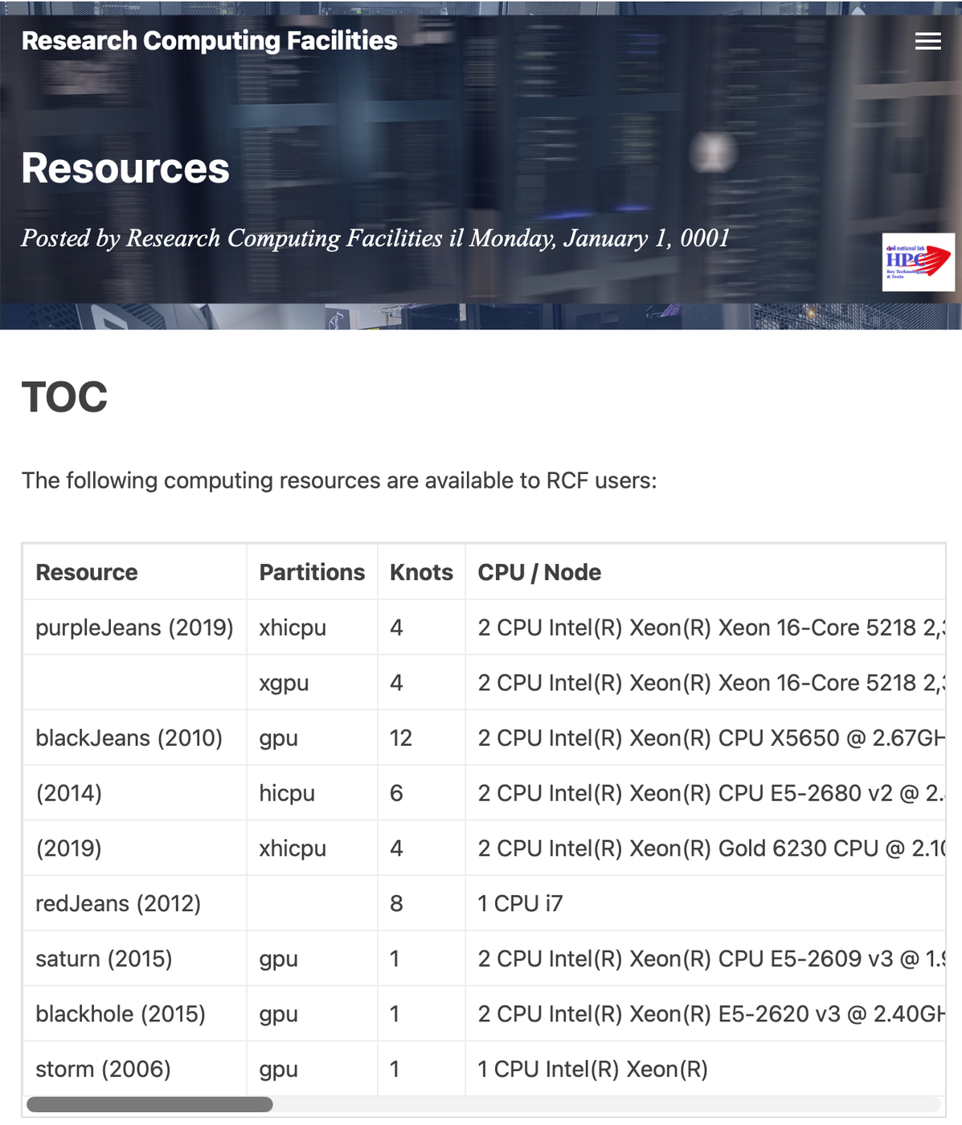
RISC-V e il supercalcolo europeo
Le macchine più grandi di oggi usano processori x86 o Arm con acceleratori GPU
L'Europa progetta processori e acceleratori propri su RISC-V: la European Processor Initiative, e DARE, il progetto nominato nella prima lezione
Monte Cimone, all'Università di Bologna con CINECA, 2022: un cluster HPC completo costruito su processori RISC-V
Il Barcelona Supercomputing Center progetta e fabbrica core RISC-V propri
Un insieme di istruzioni aperto permette a un continente di costruire ciò che altrimenti dovrebbe comprare
Le Research Computing Facilities del Dipartimento
Notes:
RISC-V e il supercalcolo europeo. Le macchine più grandi di oggi usano processori x86 o Arm con GPU. L'Europa sta progettando processori e acceleratori propri su RISC-V, con la European Processor Initiative e con DARE, il progetto nominato nella prima lezione. Monte Cimone, a Bologna, è un cluster completo costruito su processori RISC-V. Un insieme di istruzioni aperto permette a un continente di costruire ciò che altrimenti dovrebbe comprare. La pagina mostrata è quella delle strutture di calcolo del Dipartimento.
Per il docente: DARE: Digital Autonomy with RISC-V in Europe. Le Research Computing Facilities del Dipartimento sono su rcf.uniparthenope.it: dopo la lezione, la visita.

Slide 28
05
Acceleratori GPU
Migliaia di piccoli core per un lavoro che si ripete.
Notes:
La quarta risposta: gli acceleratori. Prima la GPU, migliaia di piccoli core per un lavoro che si ripete.

Slide 29
Due modi di spendere i transistor
Una CPU
Una GPU
Pochi core grandi: decine
Ciascuno fuori ordine, con predittori e grandi cache
Costruita per finire un compito il prima possibile
A suo agio con salti e dati irregolari
Migliaia di core piccoli e semplici
Tutti eseguono lo stesso codice su dati diversi
Costruita per finire un milione di compiti al secondo
A suo agio con array regolari: pixel, matrici, griglie
Notes:
Due modi di spendere gli stessi transistor. Una CPU ha pochi core grandi, ciascuno fuori ordine, con predittori e grandi cache: è costruita per finire un compito il prima possibile, ed è a suo agio con salti e dati irregolari. Una GPU ha migliaia di core piccoli e semplici che eseguono lo stesso codice su dati diversi: è costruita per finire moltissimi compiti al secondo, ed è a suo agio con array regolari. Buoi e polli: la risposta dipende dal campo.
Per il docente: La Lezione 20 ha raccontato la storia dalla scheda video al GPGPU. I buoi e i polli di Cray: la risposta dipende dal campo. La GPU non è più veloce in nessuna singola cosa; fa più cose insieme.

Slide 30
Come un programma usa una GPU
1
2
3
4
Preparare
Copiare dentro
Lanciare
Copiare fuori
Il programma sulla CPU, l'host, costruisce i suoi array nella memoria centrale
I dati viaggiano verso la memoria della GPU: un costo reale, in tempo
Una piccola funzione, il kernel, gira in migliaia di thread, uno per elemento dei dati
I risultati tornano indietro, e l'host prosegue
Notes:
Come un programma usa una GPU, in quattro passi. Il programma sulla CPU, l'host, prepara i suoi array nella memoria centrale. I dati vengono copiati nella memoria della GPU, e questo costa tempo. Una piccola funzione, il kernel, viene lanciata in migliaia di thread, uno per elemento. I risultati vengono copiati indietro. La GPU è un dispositivo come quelli della Lezione 21: il processore le invia dati e comandi.
Per il docente: La GPU è un dispositivo, come quelli della Lezione 21: la CPU le invia dati e comandi tramite un driver. Modelli di programmazione: CUDA, OpenCL, SYCL, e direttive come OpenACC e OpenMP offload.

Slide 31
La mappa di Verm1, un thread per cella
// the kernel: this function runs once in every thread
__global__ void clear(unsigned char *grid, int n) {
int i = blockIdx.x * blockDim.x + threadIdx.x; // who am I?
if (i < n)
grid[i] = 0; // my cell, and only mine
}
// on the host: 4 blocks of 256 threads cover the 960 cells
clear<<<(960 + 255) / 256, 256>>>(grid, 960);
1
Non c'è un ciclo: ci sono 960 thread
2
Ogni thread calcola il proprio indice e fa uno store
3
I thread vanno a blocchi; gli ultimi non trovano nulla da fare
4
Per 960 byte le copie costano molto più del lavoro
Notes:
La mappa di Verm1 su una GPU. La funzione marcata come kernel gira una volta in ogni thread. Ogni thread calcola anzitutto chi è, il suo indice i, dal numero del suo blocco e dalla sua posizione nel blocco; poi, se l'indice sta dentro la mappa, azzera la propria cella. Non c'è un ciclo: ci sono 960 thread. L'ultima riga, sull'host, lancia quattro blocchi di 256 thread. Per 960 byte le due copie costano molto più del lavoro: questo esempio mostra la forma, non un guadagno.
Per il docente: CUDA C, nella sua forma abituale da manuale; non compilato per queste slide. L'ultima osservazione è seria: una GPU ripaga quando i dati sono grandi e il lavoro per elemento è reale. Chiedete: per quale dimensione della mappa ne varrebbe la pena?

Slide 32
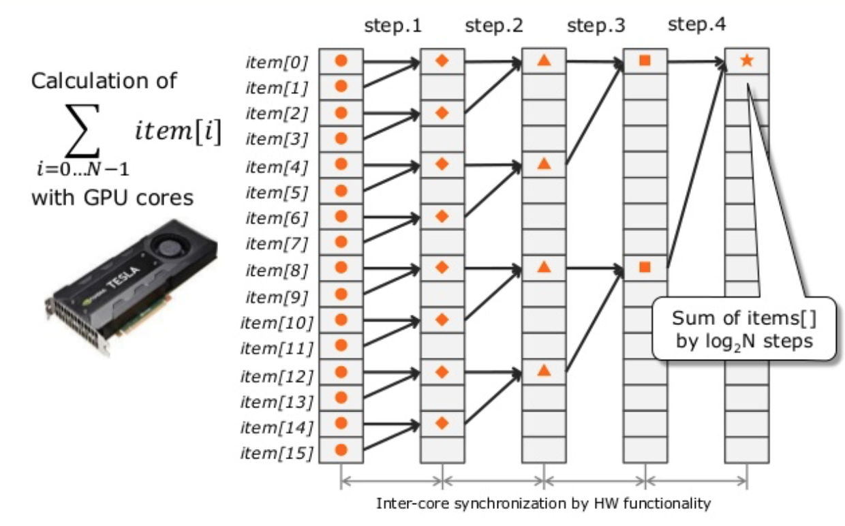
Quando ripaga una GPU?
Quando la stessa operazione si applica a moltissimi dati, in modo indipendente: immagini, matrici, griglie di una simulazione, reti neurali
Quando i dati possono restare sulla GPU per molti passi, invece di viaggiare a ognuno
Non quando il lavoro è una catena di decisioni, ciascuna dipendente dalla precedente
Di nuovo Amdahl: ciò che resta sulla CPU fissa il limite
L'addestramento delle reti neurali di oggi è, quasi per intero, aritmetica matriciale su GPU
Una somma parallela: log2 N passi invece di N
Notes:
Quando ripaga una GPU? Quando la stessa operazione si applica a moltissimi dati in modo indipendente: immagini, matrici, le griglie di una simulazione, reti neurali. Quando i dati possono restare sulla GPU per molti passi invece di viaggiare ogni volta. Non quando il lavoro è una catena di decisioni, ciascuna dipendente dalla precedente. E vale di nuovo Amdahl: ciò che resta sulla CPU fissa il limite.
Per il docente: Una simulazione meteorologica aggiorna ogni cella di una griglia tridimensionale a partire dalle vicine, milioni di volte: la stessa forma della mappa di Verm1, un po' più grande.

Slide 33
06
Acceleratori FPGA
Hardware che si può riscrivere.
Notes:
L'ultima macchina è la più strana: hardware che si può riscrivere.

Slide 34
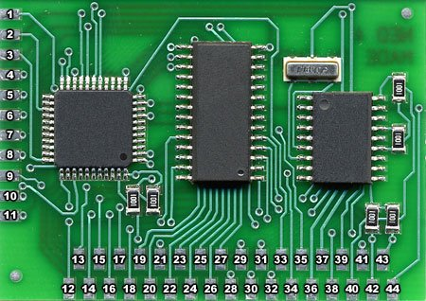
Un chip che diventa il circuito che descrivete
FPGA: field-programmable gate array
Dentro: un mare di piccoli blocchi programmabili
– tabelle di look-up, ciascuna capace di essere qualunque funzione di pochi ingressi
– flip-flop, uno accanto a ogni tabella
– fili e interruttori che possono collegare ogni blocco a ogni altro
Un file di configurazione, il bitstream, imposta ogni tabella e ogni interruttore
Caricate un altro bitstream e lo stesso chip è un altro circuito
In vendita dal 1985; oggi da pochi euro fino alle schede per i data center
La logica programmabile sta sulle schede come ogni altro chip
Notes:
Una FPGA, field-programmable gate array, è un chip che diventa il circuito che descrivete. Dentro c'è un mare di piccoli blocchi: tabelle di look-up, ciascuna capace di essere qualunque funzione di pochi ingressi; un flip-flop accanto a ogni tabella; e fili con interruttori che possono collegare ogni blocco a ogni altro. Un file di configurazione, il bitstream, imposta ogni tabella e ogni interruttore. Caricate un altro bitstream e lo stesso chip è un circuito diverso. Non esegue un programma: è un circuito.
Per il docente: Lo Xilinx XC2064, 1985. Una FPGA non esegue un programma: diventa un circuito. Nulla viene prelevato o decodificato; tutte le porte lavorano nello stesso momento.

Slide 35
Una tabella di look-up è una tabella di verità in memoria
a | b | memorizzato per AND | memorizzato per XOR | memorizzato per NOT a
0 | 0 | 0 | 0 | 1
0 | 1 | 0 | 1 | 1
1 | 0 | 0 | 1 | 0
1 | 1 | 1 | 0 | 0
Gli ingressi sono l'indirizzo; quattro bit memorizzati scelgono la funzione. Cambiare i bit cambia la porta.
Notes:
Una tabella di look-up è una tabella di verità tenuta in memoria. Gli ingressi a e b sono l'indirizzo; i bit memorizzati sono le uscite. Leggete le tre colonne di destra: con i bit 0, 0, 0, 1 la tabella è una AND; con 0, 1, 1, 0 una XOR; con 1, 1, 0, 0 è NOT a. Cambiare i bit memorizzati cambia la porta. È la ROM che realizza qualunque funzione, dalla Lezione 11, in miniatura.
Per il docente: La Lezione 08 ha detto che una tabella di verità definisce una funzione; la Lezione 11 che una ROM indirizzata dagli ingressi realizza qualunque funzione. Una LUT è quella ROM, con quattro-sei ingressi, da sedici a sessantaquattro bit. Il flip-flop accanto è quello della Lezione 13. Una FPGA è questo corso, ripetuto centomila volte su un chip.

Slide 36
La regola dell'inversione a U di Verm1, in hardware
// Lecture 12: opposite directions differ in bit 1 only
module uturn (
input wire [1:0] dir, // direction of the last step
input wire [1:0] want, // direction asked by the player
output wire refuse // 1 = this would be a U-turn
);
assign refuse = (dir ^ want) == 2'b10;
endmodule
1
Verilog: un linguaggio che descrive circuiti, non passi
2
assign è un filo, sempre vero: non c'è un prima e un dopo
3
Due porte XOR e una AND con un ingresso negato
4
Sul kit questa regola costava tre istruzioni e tre cicli
Notes:
La regola di Verm1 che vieta l'inversione a U, scritta come hardware. Verilog è un linguaggio che descrive circuiti, non sequenze di passi. Il modulo ha due ingressi di due bit, la direzione attuale e quella richiesta, e un'uscita. La riga con assign è un filo sempre vero: l'uscita vale 1 quando lo XOR delle due direzioni è uguale a 10 in binario. Non c'è un prima e un dopo. Sul kit la stessa regola costava tre istruzioni.
Per il docente: Un linguaggio di descrizione dell'hardware: Verilog, o VHDL. Non sintetizzato per queste slide. Le xor, li, beq della Parte 2 diventano porte che rispondono in una frazione di nanosecondo, in continuazione. Chiedete agli studenti di disegnare il circuito: refuse = (d1 xor w1) and not (d0 xor w0).

Slide 37
Dalla descrizione al circuito
Descrivere
Simulare
Sintetizzare
Piazzare e instradare
Configurare
Verilog o VHDL; oppure C, con la sintesi ad alto livello
forme d'onda, come nella Lezione 13
la descrizione diventa tabelle e flip-flop
ognuno riceve un posto sul chip
si carica il bitstream
Da minuti a ore per ogni tentativo: più lento che compilare una cartuccia, molto più veloce che fabbricare un chip.
Notes:
Dalla descrizione al circuito in cinque tappe. Descrivere, in Verilog o VHDL. Simulare, osservando forme d'onda come quelle della Lezione 13. Sintetizzare: la descrizione diventa tabelle e flip-flop. Piazzare e instradare: ogni elemento riceve una posizione sul chip e si tracciano i collegamenti. Configurare: si carica il bitstream. Ogni tentativo richiede da minuti a ore: più lento che compilare una cartuccia, molto più veloce che fabbricare un chip.
Per il docente: Lo stesso percorso, con una fabbrica alla fine al posto di un bitstream, produce un ASIC: un chip fatto per un solo scopo. Le FPGA sono il luogo in cui i chip si provano prima di fabbricarli.

Slide 38
Anche un processore è un circuito
Un core RISC-V è una descrizione in un linguaggio hardware: lo si può caricare su una FPGA
Il cerchio si chiude
Questi soft core sono liberi da leggere e usare: PicoRV32, VexRiscv, NEORV32, Rocket
Dalle porte a un processore, e ritorno: ora conoscete ogni livello intermedio.
Un core della classe di quello del vostro kit entra in una FPGA piccola ed economica
E accanto potete metterci un circuito vostro, per l'operazione che il vostro programma ripete di più: un acceleratore su misura
RISC-V riserva spazio nella sua codifica per istruzioni personalizzate, per raggiungere tali circuiti
Notes:
Anche un processore è un circuito. Un core RISC-V è una descrizione in un linguaggio hardware, e si può caricare su una FPGA: questi soft core sono liberi da leggere e da usare. Un core della classe di quello del vostro kit entra in una FPGA piccola. Accanto potete mettere un circuito vostro, per l'operazione che il vostro programma ripete di più. Qui si chiude il cerchio del corso: dalle porte a un processore, e ritorno.
Per il docente: Qui si chiude il cerchio del corso: le porte della Lezione 08 costruiscono il sommatore della Lezione 09, i registri della Lezione 14, il processore della Lezione 18, e quel processore è un file che potete leggere. Reti, elaborazione dei segnali, finanza e i primi stadi dell'inferenza per l'IA usano le FPGA dove contano latenza ed energia.

Slide 39
Quattro modi di calcolare
 | CPU | GPU | FPGA | ASIC
Che cos'è | pochi core complessi | migliaia di core semplici | un circuito che si configura | un circuito fatto per un solo compito
Si programma in | qualunque linguaggio | kernel: CUDA, OpenCL, SYCL | Verilog, VHDL, HLS | lo stesso, poi una fabbrica
Forte in | tutto, con moderazione | dati regolari in massa | flussi, bassa latenza | una cosa, alla perfezione
Lavoro per joule | basso | alto | alto | il più alto
Fatica d'uso | bassa | media | alta | molto alta
Per cambiare idea | si ricompila | si ricompila | un nuovo bitstream | un nuovo chip
Notes:
Quattro modi di calcolare, a confronto. Leggete la tabella per righe. Una CPU sono pochi core complessi, programmati in qualunque linguaggio, bravi in tutto con moderazione. Una GPU sono migliaia di core semplici per dati regolari in massa. Una FPGA è un circuito che si configura, per flussi e bassa latenza. Un ASIC è un circuito fatto per un solo compito. Da sinistra a destra cresce il lavoro svolto per joule, e cresce la fatica richiesta. La generalità si paga in energia, l'efficienza in fatica.
Per il docente: La generalità si paga in energia; l'efficienza si paga in fatica. Un moderno system on a chip li ha tutti e quattro: il vostro telefono contiene core CPU, una GPU, e circuiti fissi per video e radio.

Slide 40
07
Ritorno alla macchina
Un ciclo, cinque macchine.
Notes:
Ritorno al ciclo del riscaldamento, visto ora su cinque macchine.

Slide 41
Svuotare la mappa di Verm1: 960 celle
Macchina | Come | Passi nel tempo
Il kit: ESP32-C6 | un byte per giro, un'istruzione per ciclo | 3 840 cicli
Core RISC-V fuori ordine | lo stesso binario; più istruzioni per ciclo, il salto predetto | una frazione di quei cicli
RISC-V con i vettori, 128 bit | 16 byte per giro | 60 giri
GPU | 960 thread, uno per cella | un lancio, più due copie
FPGA | 960 flip-flop con un reset comune | un ciclo di clock
Le prime tre righe sono lo stesso insieme di istruzioni. La prima e la terza sono state eseguite per queste slide.
Notes:
Svuotare le 960 celle della mappa. Sul kit: un byte per giro, 3.840 cicli. Su un core RISC-V fuori ordine: lo stesso binario, in una frazione di quei cicli. Con vettori a 128 bit: 60 giri. Su una GPU: un lancio di 960 thread, più due copie. Su una FPGA: 960 flip-flop con un reset comune, un ciclo di clock. Il lavoro è lo stesso; cambia quanta parte ne avviene nello stesso momento, e quanto costa ottenerlo. La domanda dell'ingegnere non è quale sia la più veloce, ma quale basti.
Per il docente: Il lavoro è lo stesso; cambia quanta parte ne avviene nello stesso momento. E i costi: alla prima riga servono un chip da due euro e quattro righe di assembly; all'ultima serve un progetto hardware. La domanda dell'ingegnere non è mai quale sia la più veloce, ma quale basti.

Slide 42
Verifica la comprensione
Un programma è parallelo all'80%. Qual è il massimo speed-up che un numero qualunque di processori può dare?
4
5
A
B
8
80
C
D
Notes:
Usate l'ultima colonna della tabella della legge di Amdahl: con processori illimitati resta solo la parte seriale.
Per il docente: Risposta: B. Con n illimitato, S = 1 / (1 - p) = 1 / 0,2 = 5.

Slide 43
Verifica la comprensione
Che cosa elimina la ridenominazione dei registri?
i salti
il bisogno di uno stack
A
B
le false dipendenze tra usi dello stesso nome di registro
i cache miss
C
D
Notes:
Pensate all'esempio con le due metà che usavano entrambe t0: che cosa impediva loro di correre insieme, e che cosa ha cambiato la ridenominazione?
Per il docente: Risposta: C. Due valori indipendenti che condividono un nome ricevono registri fisici diversi e si possono calcolare nello stesso momento.

Slide 44
Verifica la comprensione
Con registri vettoriali a 256 bit, quanti giri servono al ciclo vettoriale per i 960 byte?
4
30
A
B
60
960
C
D
Notes:
Quanti byte sono 256 bit? Dividete i 960 byte per quel numero.
Per il docente: Risposta: B. 256 bit sono 32 byte per giro: 960 / 32 = 30. Il codice non cambia.

Slide 45
Verifica la comprensione
Una tabella di look-up a due ingressi memorizza, per gli ingressi 00, 01, 10, 11, i bit 0, 1, 1, 1. Quale porta è?
AND
OR
A
B
XOR
NAND
C
D
Notes:
Scrivete i quattro bit memorizzati come tabella di verità con ingressi a e b, e riconoscete la funzione.
Per il docente: Risposta: B. L'uscita vale 1 ogni volta che almeno un ingresso vale 1: OR.

Slide 46
Esercizi: prima su carta, poi sulla macchina
PROVA TU
1
Compilate la tabella di Amdahl per p = 0,95 e n = 10, 100, 1000
2
Disegnate il diagramma della pipeline di un processore di larghezza tre per nove istruzioni indipendenti con cinque stadi
3
Rinominate i registri del codice step-wrap di Verm1, Parte 2: quali istruzioni potrebbero correre nello stesso ciclo?
4
Scrivete la tabella di verità memorizzata in una tabella di look-up a quattro ingressi per refuse = (dir xor want) == 2
5
Compilate tools/tests/vector_qemu.S ed eseguitelo su QEMU con vlen=128 e vlen=512: perché funziona lo stesso binario?
Risultato atteso
Amdahl, p = 0,95: 6,9; 16,8; 19,6. Nove istruzioni, larghezza tre: sette cicli. La tabella di look-up ha quattro uni su sedici voci.
Notes:
Cinque esercizi. Compilate la tabella di Amdahl per p = 0,95. Disegnate il diagramma della pipeline di un processore di larghezza tre per nove istruzioni indipendenti. Rinominate i registri di un frammento di Verm1 e dite quali istruzioni potrebbero correre nello stesso ciclo. Scrivete la tabella di verità di una tabella di look-up a quattro ingressi per la regola dell'inversione a U. E compilate il test vettoriale ed eseguitelo su QEMU con due larghezze diverse: perché funziona lo stesso binario?
Per il docente: QEMU: qemu-system-riscv32 -machine virt -cpu rv32,v=true,vlen=128; il comando di compilazione è in tools/tests/README.md. I quattro uni della tabella: (dir, want) = (0,2), (1,3), (2,0), (3,1).

Slide 47
Glossario: inglese e italiano
Inglese | Italiano | Inglese | Italiano
superscalar | superscalare | out-of-order execution | esecuzione fuori ordine
register renaming | ridenominazione dei registri | branch prediction | predizione dei salti
speed-up | accelerazione (speed-up) | node | nodo
shared memory | memoria condivisa | message passing | scambio di messaggi
accelerator | acceleratore | kernel (GPU) | kernel
look-up table | tabella di look-up | bitstream | bitstream
hardware description language | linguaggio di descrizione dell'hardware | soft core | soft core
Notes:
Quattordici termini di questa lezione. Out-of-order execution è l'esecuzione fuori ordine; register renaming è la ridenominazione dei registri; branch prediction è la predizione dei salti. Shared memory e message passing, memoria condivisa e scambio di messaggi, sono i due modelli della programmazione parallela. Alcune parole, kernel, bitstream, soft core, si usano in italiano così come sono.

Slide 48

Conclusioni e letture
Un'equazione, tre fattori: ogni macchina veloce ne attacca uno, oppure moltiplica i processori
I core superscalari fuori ordine rispettano il contratto dell'insieme di istruzioni ed eseguono molte istruzioni insieme
Vettori, GPU e cluster sfruttano i dati che si possono elaborare in modo indipendente; la legge di Amdahl dice fin dove si arriva
Le FPGA trasformano una descrizione in un circuito: la logica di questo corso, su grande scala
Letture
– Patterson, Hennessy: Struttura e progetto dei calcolatori, edizione RISC-V, capitoli 4 e 6
– Hennessy, Patterson: Computer Architecture, A Quantitative Approach
– top500.org; la specifica vettoriale di RISC-V su riscv.org
Patterson, Hennessy: edizione RISC-V
Notes:
Quattro conclusioni. Un'equazione con tre fattori: ogni macchina veloce ne attacca uno, oppure moltiplica i processori. I core superscalari fuori ordine rispettano il contratto dell'insieme di istruzioni ed eseguono molte istruzioni insieme. Vettori, GPU e cluster sfruttano i dati che si possono elaborare in modo indipendente, e la legge di Amdahl dice fin dove si arriva. Le FPGA trasformano una descrizione in un circuito. Il corso finisce qui: da un bit a un supercalcolatore, con un solo insieme di istruzioni.
Per il docente: Il corso finisce qui: da un bit a un supercalcolatore, con un solo insieme di istruzioni. Poi: la visita ai sistemi di calcolo del Dipartimento, e la presentazione dei giochi degli studenti.

